Slide 1
智慧型管理決策系統
選擇權定價

Slide 2
前情提要
周慶跟花店老闆簽了一份選擇權約，內容如下
2018/1/1早上9:00，有權以1000元的價格，跟老闆買進一束玫瑰花
周慶需先付出100元，老闆才肯跟他簽下這份選擇權
周慶在2008/1/1早上9:00時的決定
當天這束花現貨價在1000以下(ex.900) => 周慶撕掉這張合約，直接以900購買
當天這束花現貨價在1000以上(ex.1200) => 周慶付1000買花 (總成本為1000+選擇權100 = 1100，仍低於1200)

Slide 3
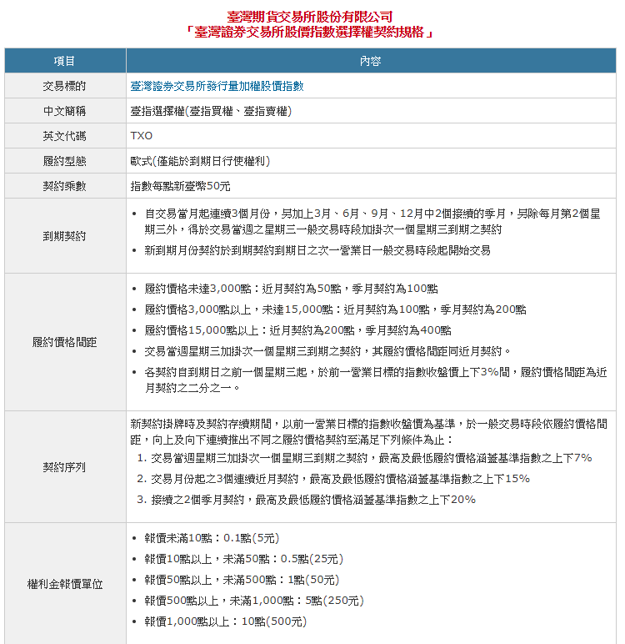
Notes:
現在可以買 10 11 12 明年 1 2 3月

Slide 4



Black-Scholes pricing model
Parameters
S = 50（目前股價 ）
L = 40（執行價）
T = 2（距到期日時間）
r = 0.08（無風險利率）
σ = 0.2（波動率）
Black-Scholes Call Price
N() normal distribution的累積機率函數：

Slide 5

Put-call parity
$Call+ {Le}^{−rT}=Put+S$
買賣平權公式
因為Call及Put的價格皆由自由交易產生，而且是分開的兩項商品
若上式不成立，則有一邊顯然較便宜，只要long便宜的short貴的，擺到到期那天即可賺到中間的差價，此為套利

Slide 6
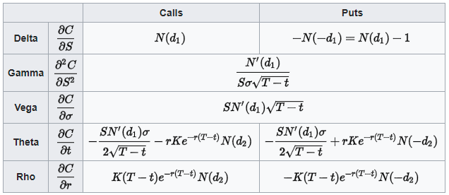
Greeks
"The Greeks" measure the sensitivity of the value of a derivative or a portfolio to changes in parameter value(s) while holding the other parameters fixed.
選擇權價值(C)對S的偏微分 看變化
等於當股票價格變動的時候選擇權會動的概率
註1：這裡的T-t代表到期日減現在時間，即為我們前面公式的T
註2：這裡的K即為前面公式的L

Slide 7
Monte-Carlo methods
Parameters
S = 50（目前股價 ）
L = 40（執行價）
T = 2（距到期日時間）
r = 0.08（無風險利率）=µ
σ = 0.2（波動率）
N = 100（切分N期）
Asset Price
Notes:
亂數模擬股票走勢
大量模擬

Slide 8
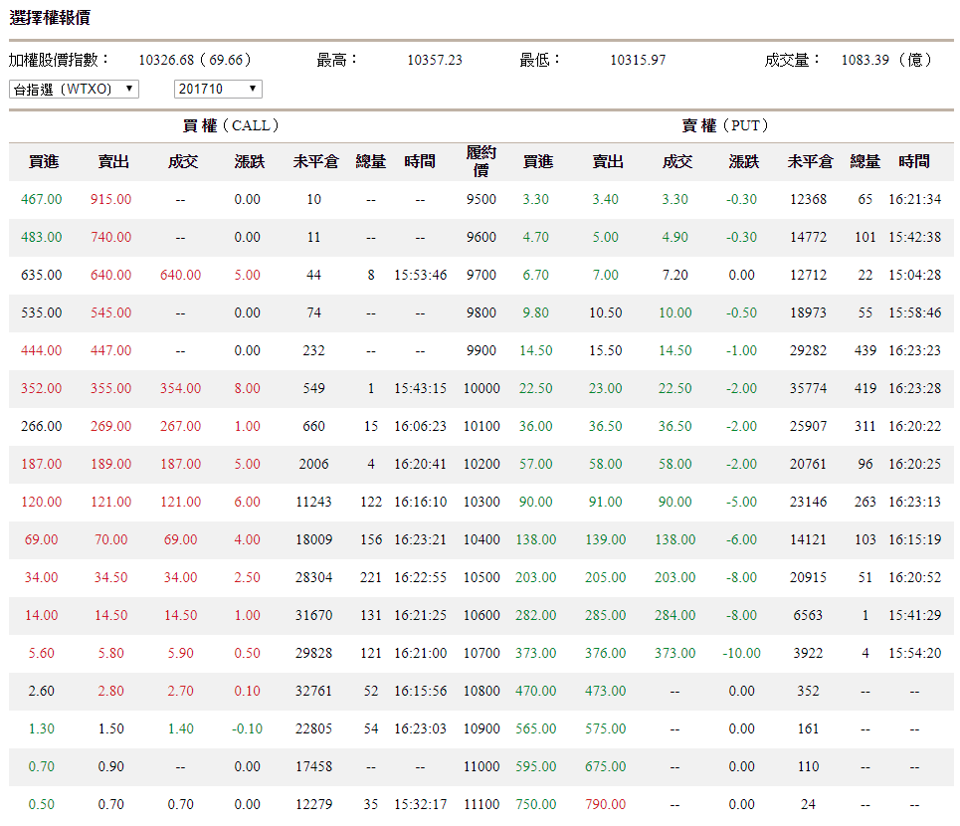

Slide 9
Bi-section method
尋找x使連續函數f(x) = 0 ，若f(a)*f(b)<=0，則[a,b]間最少有一個解
//一開始0-1有一答案 若猜0.5偏差各半 一直重複從中間切對半
Bi-section method
c=(a+b)/2，此時誤差範圍為|b-a|/2
若f(a)*f(c)<=0
b=c，回到步驟1
其他
a=c，回到步驟1

Slide 10
Newton-Raphson Method

Slide 11
Derivation

Slide 12
Drawbacks
Inflection Point

Slide 13
Drawbacks (continued)
Division by zero

Slide 14
Drawbacks (continued)
Root Jumping

Slide 15
Notes:
L10000 call354

Slide 16
HW2
請在下次上課前將程式與執行結果(貼在word中)上傳至E3
使用課程中的範例設定
請用matplotlib畫出前200次Monte Carlo methods模擬股價，每天的股價波動圖 (橫軸為時間，縱軸為股價，共200條折線圖)
在10000次的模擬中，使用前100次、前200次…前9900次、全用，畫出計算出來的call price與black-scholes計算的差異 (橫軸代表不同模擬次數，縱軸代表算出來call price與期望值的差異) //%100整除 存矩陣 畫出
請參考前一頁的報價表，回答下列問題
針對執行價10300的call price計算其volatility，Bi-section method初始區間[0.000001,1]，牛頓法預設0.5，請在一張圖上畫出兩條折線圖，紀錄前20次逼近解 (橫軸代表每次逼近，縱軸代表volatility)
計算執行價10000到10700 call的volatility，並用折線圖繪出 (橫軸代表不同執行價，縱軸代表volatility)

